Slide 1
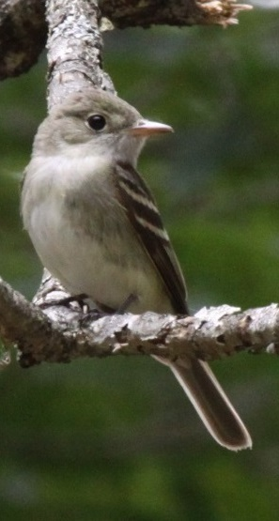
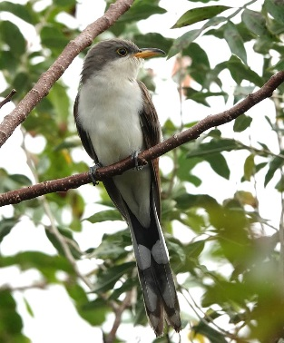
Conservation priority birds and their habitat relationships in Iowa forests Aves de prioridad de conservación y sus relaciones con el habitat en los bosques de Iowa
Benjamin M. West* and Stephen J. Dinsmore
Iowa State University Department of Natural Resource Ecology and Management
Ames, Iowa, USA

Slide 2
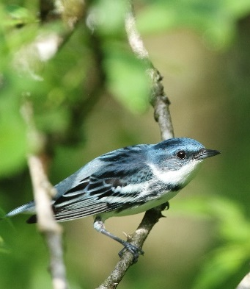
Forest Birds
Aves forestales
Deciduous forests in the Midwestern US are home to >120 species of breeding birds
Vegetation at a variety of spatial scales drives distributions and densities
>60% of “eastern” deciduous forest species in decline
Hay mas de 120 especies de ave que se reproducen en los bosques caducifolios de la region medio oeste de los EEUU
En varias escalas, la vegetacion es uno de los basos de las distribuciones y las densidades de aves
Hay descenso de la población de mas de 60% de las especies del bosque caducifolios norteamericanos de claso “oriental”

Slide 3
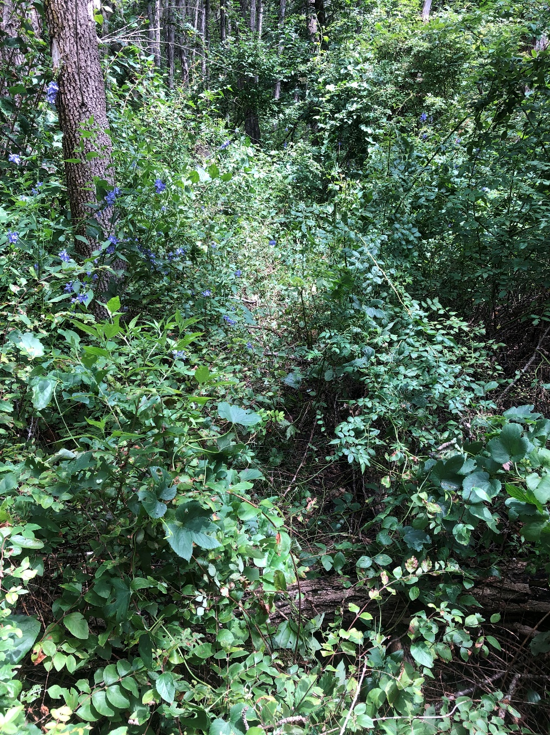
Forest Birds and Human Activity
Aves forestales y las actividades humanos
Negative effects
Deforestation and fragmentation
Suburban and agricultural disturbance
Conversion to even-age monoculture
Positive effects
Reforestation
Partially thinning canopy trees
Efectos negativos
La deforestación y la fragmentación
La perturbación suburbana y agrícola
La conversión a una monocultivo de la misma edad
Efectos positivos
La reforestación
Remover una fracción del dosel arbóreo

Slide 4
Goals
Objectivos
Focus on three primarily forested, state-owned areas in south-central Iowa
Determine bird-habitat relationships in these areas
Special focus on Iowa Species of Greatest Conservation Need (SGCN)
Enfocarse en tres áreas boscosas estatales en el centro de Iowa sureño
Determinar las relaciones entre aves y su hábitat en estas áreas
Enfocarse especialmente en las Especies con Gran Necesidad de Conservación en Iowa (SGCN)

Slide 5
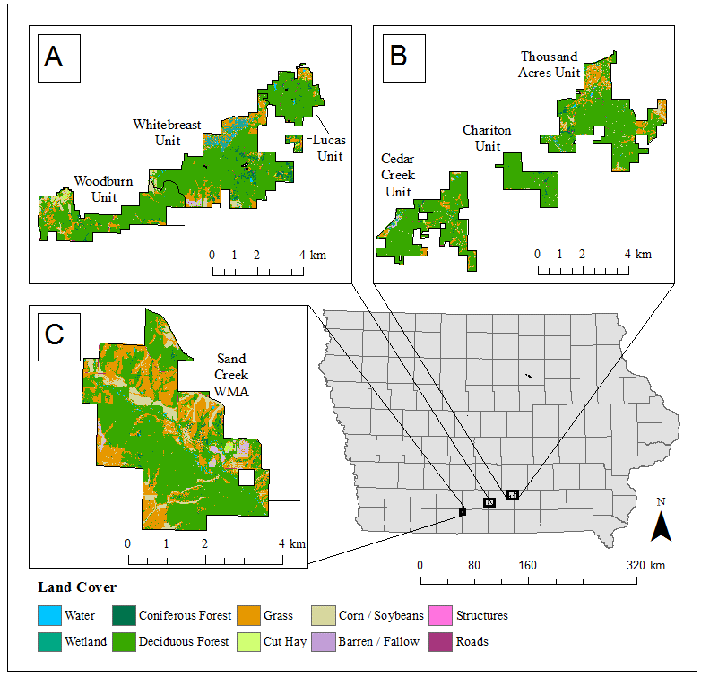
Study Area Área de investigación

Slide 6
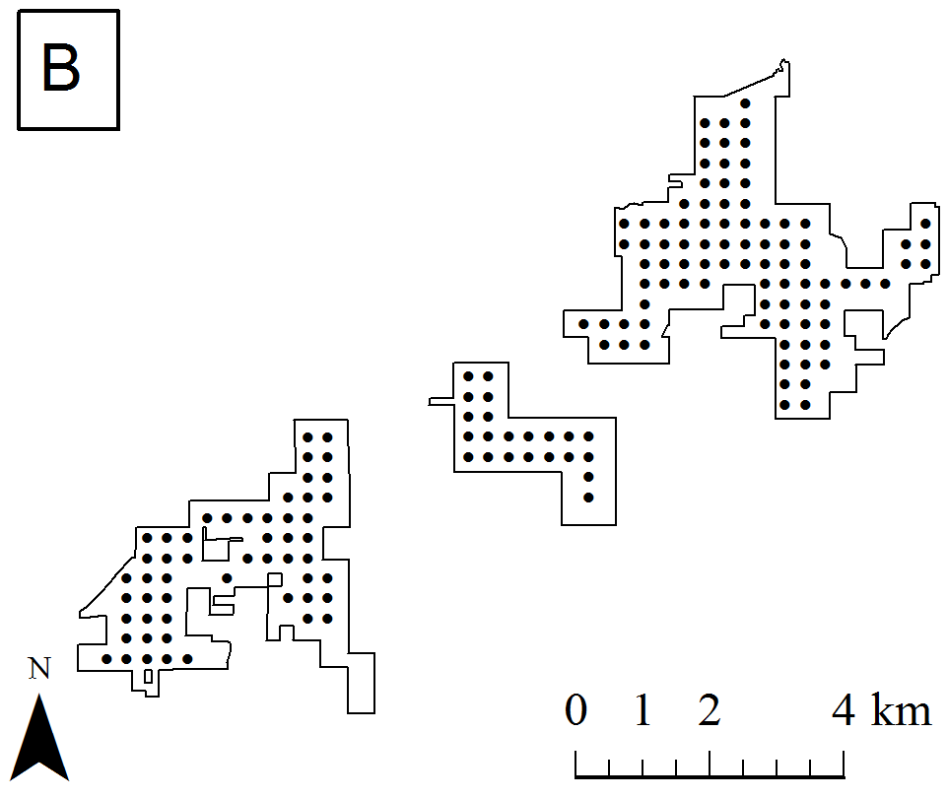
Bird Point Counts
Conteos de
puntos de aves
493 puntos
2016-2019
Dos visitas/año durante la época de cría
Muestra de distancias
4 intervalos
Truncamiento de 100 m
10 minutos
Ni observaciones solo visuales ni observaciones confirmadas de hembras
493 points
2016-2019
Two visits/year during breeding season
Distance sampling
4 bins
100 m truncation
10 minutes
No visual only or known female observations

Slide 7
Habitat Characteristics
Características del hábitat

Slide 8
LANDSCAPE SCALE/
ESCALA DE PAISAJE
4) MIDSTORY/SOTOBOSQUE
-Foliage density at 2.5 m & 5 m/
Densidad foliar a 2.5 m y 5 m
-Proportion forest in 1 km & 10 km/
Proporción boscosa en 1 km y 10 km
5) SHRUB & GROUND/
ARBUSTOS Y SUELO
-Shrub stem density/
densidad de arbustos
-% grass/pastos
-% leaf litter/hojarasca
-% “green”/ “verde”
2) EDGE EFFECTS/EFECTOS DE BORDE
-Distance to edge/distancia al borde
3) TREE CHARACTERISTICS/
CÁRACTERISTCAS DE ARBOLES
-Species richness/riqueza de especies
-Live tree basal area (BA)/área basimétrica (AB) de árboles vivos
-Dead tree BA/AB de árboles muertos
-Proportion of BA that is oak/Proporción de la AB que es roble

Slide 9
Hierarchical Distance Sampling
Modelos de muestra
de distancias jerárquicos
Estimate detection probability to get more accurate estimates of density
‘gdistsamp’ function in R package ‘unmarked’
Eight visits per point
Incorporated habitat variables into models
AIC-based model selection
Estimar la probabilidad de detectar para obtener una mejora estimación de la densidad
Muestra de distancias jerárquica en el paquete de R ‘unmarked’
Ocho visitas por punto
Incorporamos variables de hábitat en los modelos
Selección de modelo con AIC

Slide 10
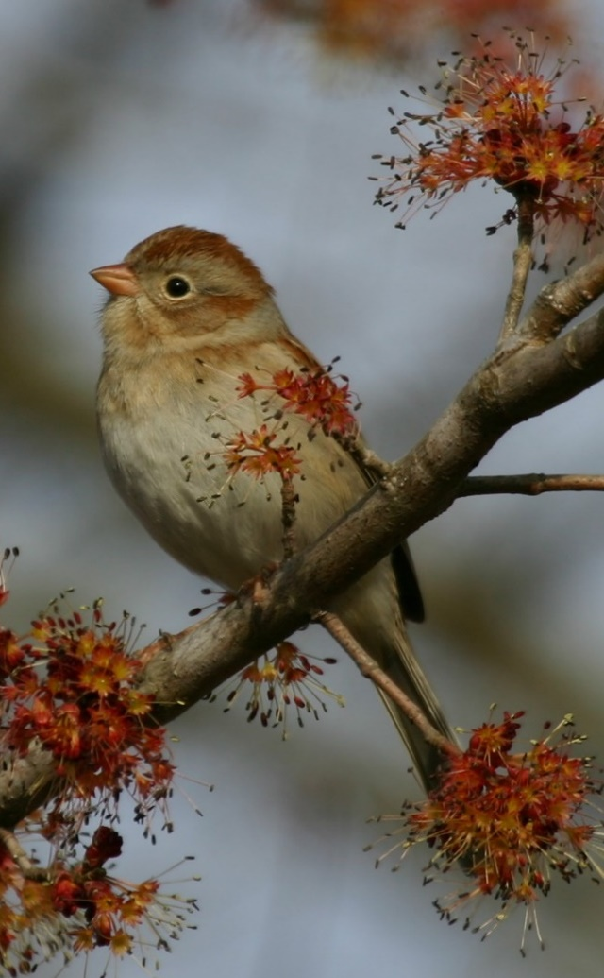
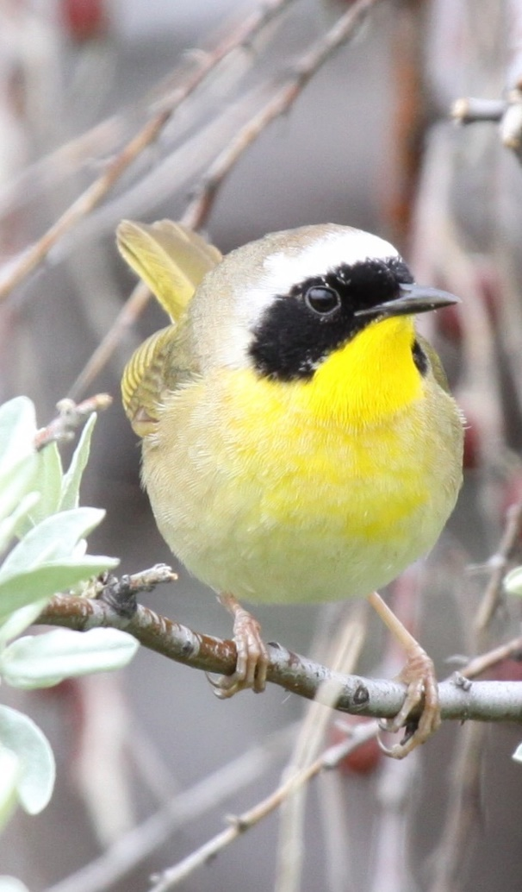
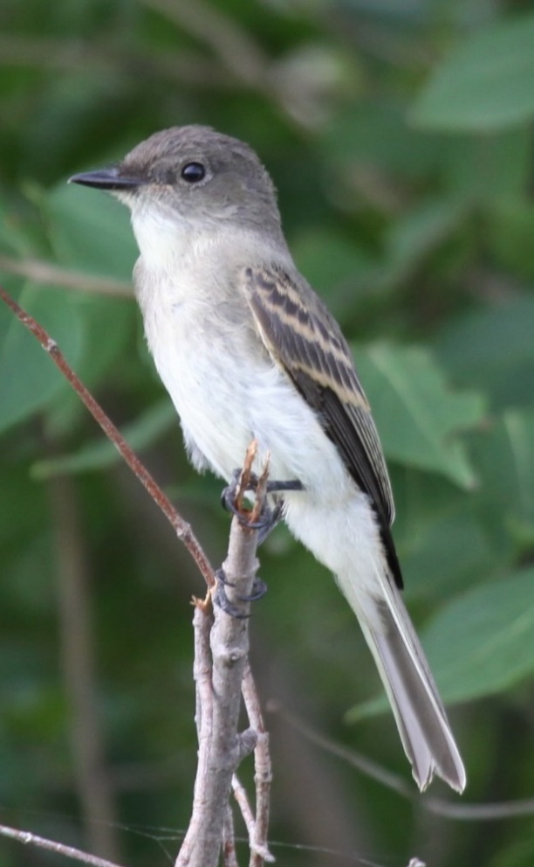
Edges and Early Successional
Bordes y Hábitat Succesional
Mature Interior
Forest
Bosque Interior
Maduro
Habitat Gradient
Gradiente de hábitats
Field
Sparrow
Common
Yellowthroat
Eastern
Wood-Pewee
Acadian
Flycatcher

Slide 11
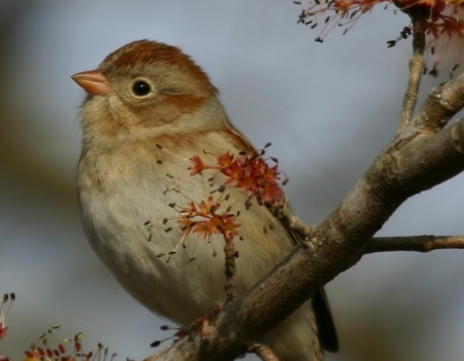
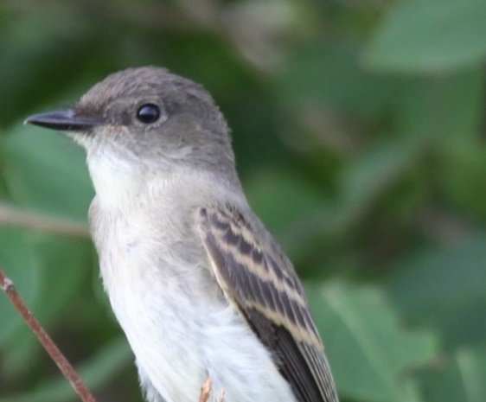
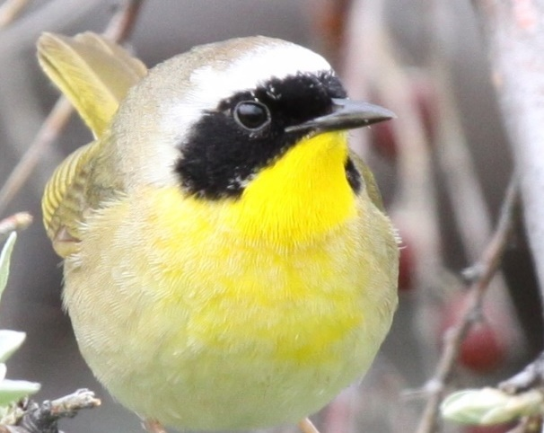
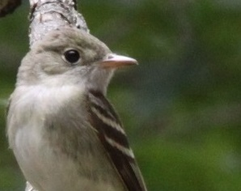
Landscape Metrics/ Métricas del Paisaje
Results
Resultados
-Forest in 10 km (-)
-Forest in 1 km (-)
-Bosque en 10 km (-)
-Bosque en 1 km (-)
(none)
(ninguna)
Field Sparrow
Eastern
Wood-Pewee
-Forest in 10 km (+)
-Bosque en 10 km (+)
-Forest in 10 km (+)
-Bosque en 10 km (+)
Common Yellowthroat
Acadian Flycatcher

Slide 12
Distance to Edge Distancia al Borde
Results
Resultados
Strongly negative
Muy negativo
Positive
Positivo
Field Sparrow
Eastern
Wood-Pewee
Negative
Negativo
Positive
Positivo
Common Yellowthroat
Acadian Flycatcher

Slide 13
Point-Scale Vegetation Metrics Métricas de la Vegetación
Results
Resultados
-Midstory 2.5 m (+)
-Grass cover (+)
-Litter cover (+)
-Follaje 2.5 m (+)
-Pastos (+)
-Hojarasca (+)
-Proportion oak (+)
-Litter cover (+)
-Prop. de robles (+)
-Hojarasca (+)
Field Sparrow
Eastern
Wood-Pewee
-Midstory 2.5 m (+)
-Shrub density (-)
-Litter cover (+)
-Follaje 2.5 m (+)
-Arbustos (-)
-Hojarasca (+)
-Green cover (+)
-Litter cover (-)
-Cubierta verde (+)
-Hojarasca (-)
Acadian Flycatcher
Common Yellowthroat

Slide 14
Discussion
Discusión
Landscape and edge covariates important for most species
Prevalence of leaf litter in models surprising, especially for Field Sparrow
Site-level covariates are mostly species specific
No single management strategy for all species
Maintain interior forest for Acadian Flycatcher
Keep edge and open habitat for Field Sparrow
Covariables de paisaje y de borde son importantes por la mayoría de especies
La prevalencia de hojarasca en los modelos nos soprendió, especialmente por el Field Sparrow (chingolo campestre)
La mayoría de covariables al nivel espacial del punto variaron entre especies
No hay una estrategía única de conservación por todos los especies
Mantener bosque interior por el Acadian Flycatcher
Mantener bordes y campo abierto por el Field Sparrow

Slide 15
Acknowledgements
Funding: U.S. Forest Service (USDA), Iowa Department of Natural Resources, and McIntire-Stennis Capacity Grant (USDA)
Planning, logistics, and advice: Paul Tauke, Jessica Flatt, Jeff Goerndt, Kevin T. Murphy, Rachel A. Vanausdall, Peter T. Wolter, and Philip M. Dixon
Technicians: Jesse Beck, Joe Cicero, Mark Edwards, Sonia Howlett, Connor Langan, Kevin T. Murphy, Jacob Newton, Logan Hatfield
Iowa State University Research IT

Slide 16
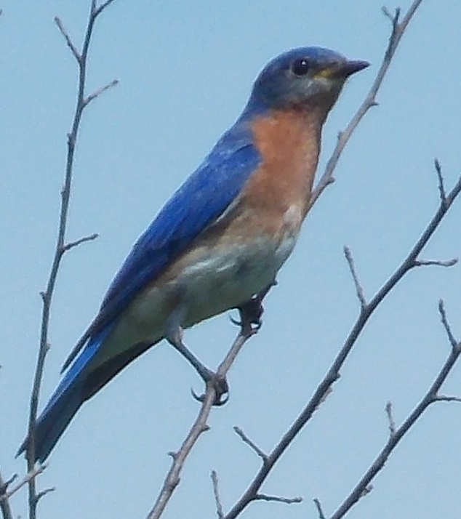
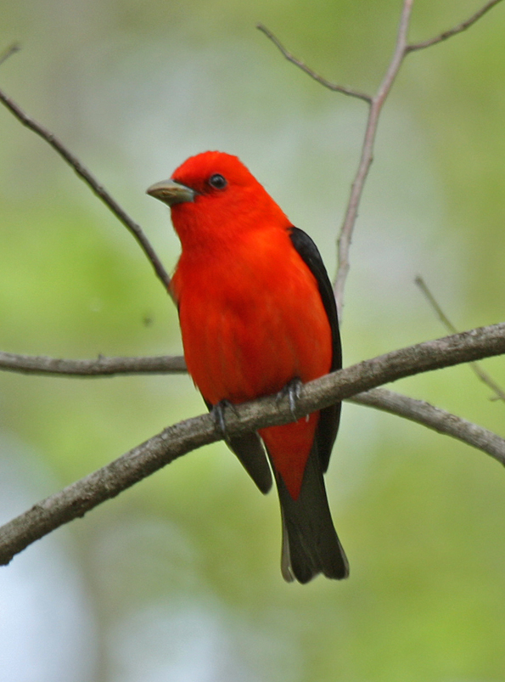
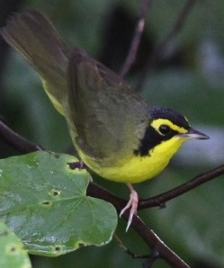
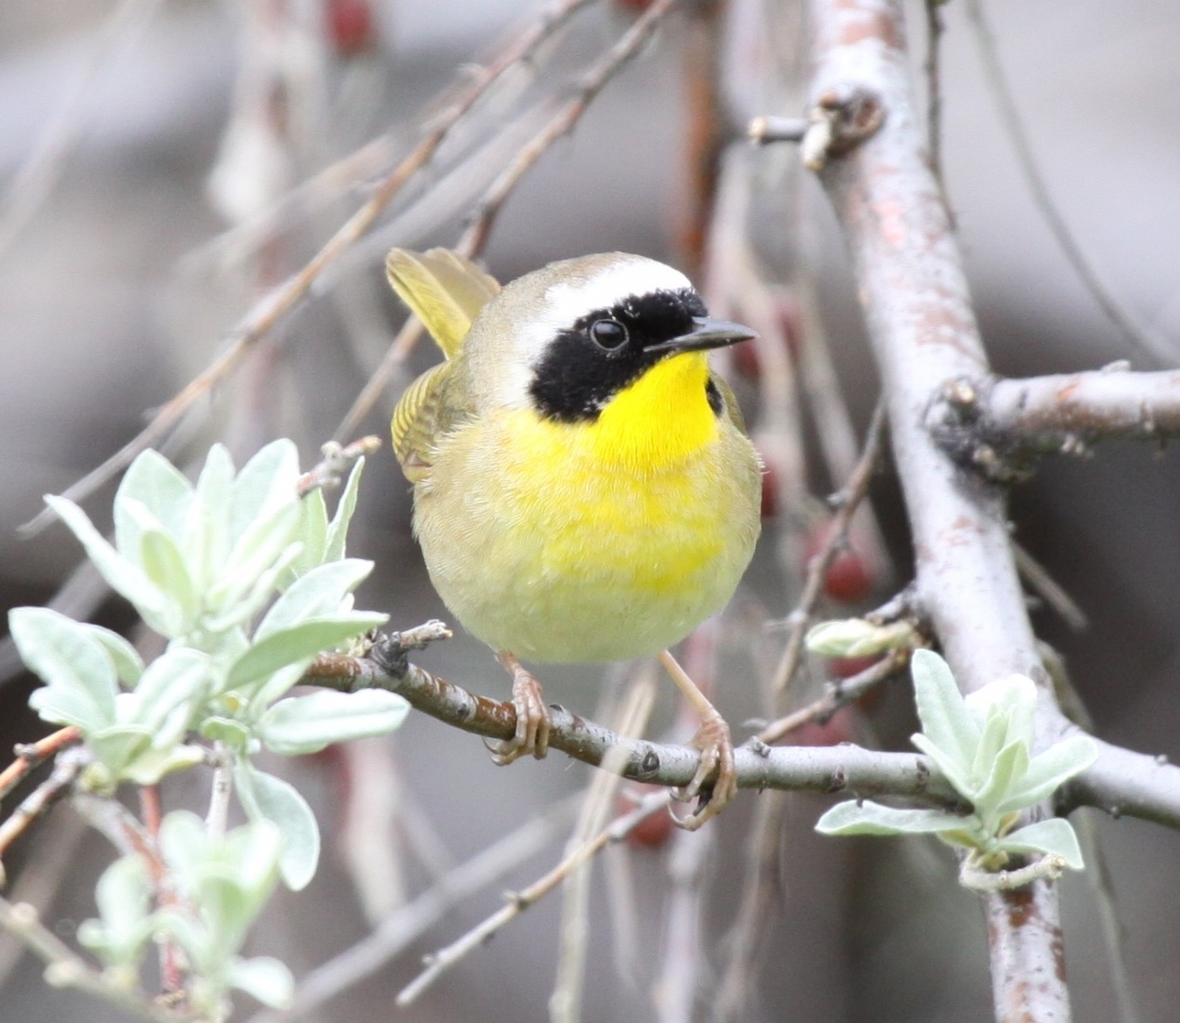
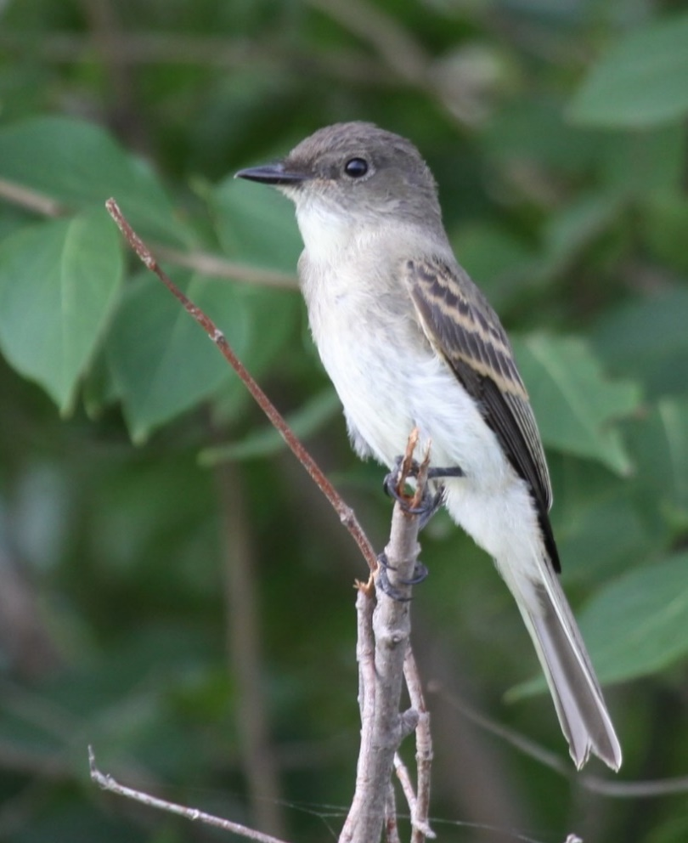
Questions? ¿Preguntas? Twitter: @bwest_bird

